Slide 1
Leslie Lucía Pérez

Slide 2
Documento
Es una plataforma muy sencilla y rápida de usar que sirve para interactuar en tiempo real con nuestra audiencia mientras hacemos una presentación o conferencia.

Slide 3
Documento
Eventos
Un evento es una sesión interactiva (una clase, una formación, una conferencia, etc.) y una pregunta es un tipo de interacción propuesta dentro de Wooclap (nube de palabras, tipo test, ordenar, busca en la imagen…)

Slide 4
Documento
Cree su evento y una pregunta
Haga clic en Crear Evento y ponga nombre a su nuevo evento en la esquina superior izquierda de la interfaz. Tenga en cuenta que, por defecto, accederá a la pestaña Interacciones.
Personalice el código del evento haciendo clic en el lápiz de la esquina superior derecha. Con este código los participantes podrán conectarse. Tenga en cuenta que el código sólo puede contener letras y números.

Slide 5
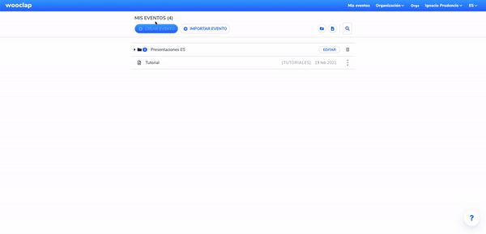
Documento

Slide 6
Documento
Un código de evento es un enlace único al que los participantes se conectarán para participar en su evento. Sólo puede contener letras y números (del 0 al 9) y ningún símbolo (^&*!). El código tiene que tener dos caracteres como mínimo.
Como cada código es único, no se puede usar un código que ya está usado por otro usuario.
Puede personalizar el código de un evento en la esquina superior derecha de la interfaz.

Slide 7
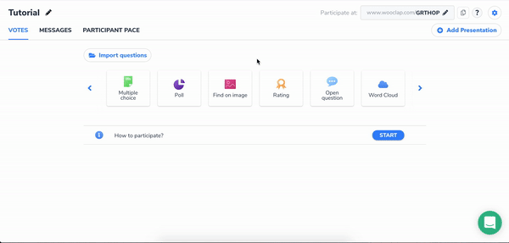
Documento

Slide 8
Documento
Interacciones
Las interacciones le permiten medir el interés y la comprensión de su audiencia en tiempo real. Introduzca las preguntas de esta pestaña en las presentaciones para mantener un alto índice de atención y mejorar el aprendizaje de los alumnos durante la clase.
Cuando la votación aparece en la pantalla del proyector, esta también aparece en la pantalla de los alumnos para que respondan. De este modo, todos responden a la misma pregunta al mismo tiempo.

Slide 9
Documento
Cree su primera pregunta en la pestaña Interacciones
En la pestaña Interacciones, seleccione el tipo de pregunta que desea hacer a la audiencia (por ejemplo: tipo test).
Rellene los campos obligatorios: la pregunta o instrucciones, las diferentes respuestas así como la/las respuestas correctas a marcar.
Haga clic en "Guardar".

Slide 10
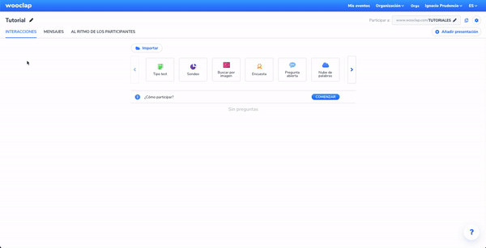
Documento

Slide 11
Documento
Para crear interacciones de cualquier tipo (Rellenar huecos, Lluvia de ideas, Encuesta, etc.), repita este paso seleccionando el formato que le convenga en la barra de elección de preguntas de la parte superior de su panel. Puede desplazarse hacia la derecha utilizando la flecha para ver todos los tipos de preguntas disponibles.
Tenga en cuenta que también puede añadir una imagen para ilustrar su pregunta haciendo clic en la esquina gris a la izquierda de su pregunta.

Slide 12
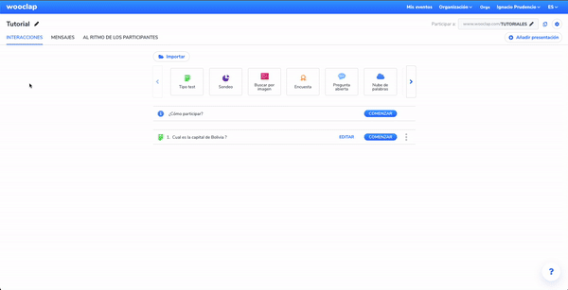
Documento
Invitar al público y formular la pregunta
Encontrará su primera pregunta bajo el apartado " ¿Cómo participar?".
Haga clic en "Comenzar" al lado para invitar a la audiencia a entrar en su presentación.

Slide 13
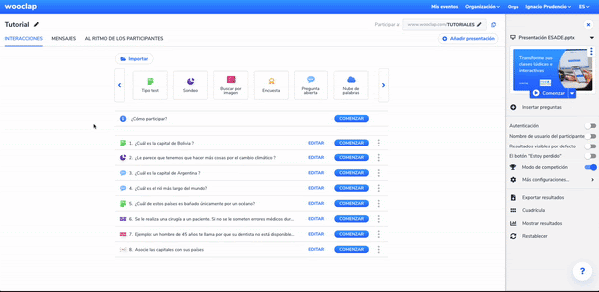
Documento
Vista del panelista/docente:

Slide 14
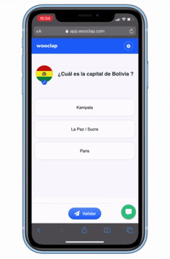
Documento
Vista alumno/participante desde un celular

Slide 15
Documento
Insertar presentación

Slide 16
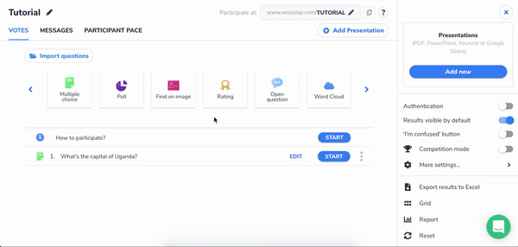
Documento
Añada una presentación
Haga clic en “Añadir una presentación” para seleccionar el archivo que quiera presentar. Subir y formatear un archivo puede tardar unos minutos.

Slide 17
Documento
Las diapositivas aparecen a la izquierda y las preguntas a la derecha. Utilice el “+” entre dos diapositivas para indicar dónde desea insertar una pregunta, et utilice el “+” verde al lado de una pregunta para insertarla en el lugar seleccionado.
Algunos de los ajustes son visibles en la parte derecha de la interfaz. Aquí encontrará:
La autentificación.
El medidor de comprensión.
El modo competición.
El botón para exportar resultados en Excel.
La opción de reiniciar un evento.

Slide 18
Documento

Slide 19
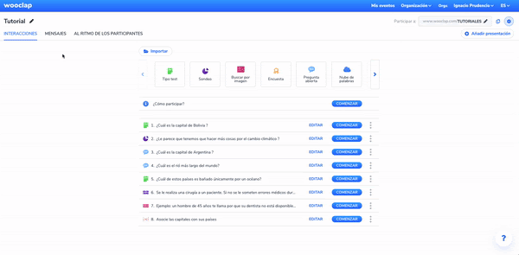
Documento

Slide 20
Documento
Comenzar la presentación
Haga clic en “Comenzar” al lado de su presentación y use la flecha de la derecha para pasar de una diapositiva a otra. Cuando una pregunta se muestre en la pantalla, comenzará la votación

Slide 21
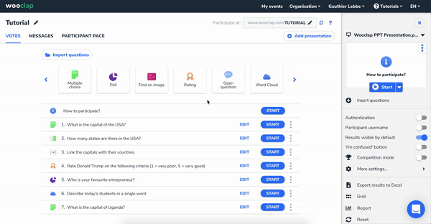
Documento

Slide 22
Documento
Active la configuración y guárdela
En los Ajustes extra, active la opción Mostrar diapositivas en los dispositivos de los participantes de forma asíncrona. No olvide guardar los cambios en la parte inferior de la página.

Slide 23
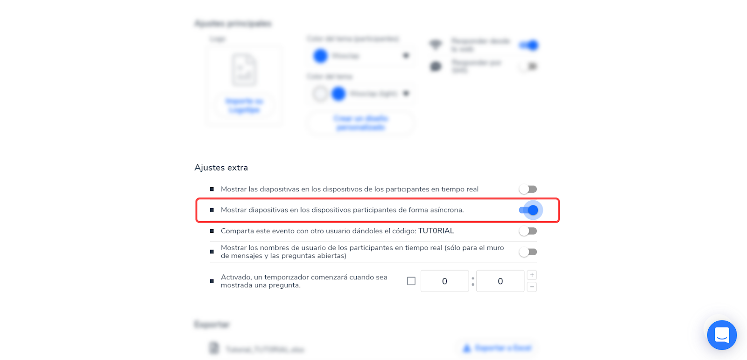
Documento

Slide 24
Documento
Comparta el código del evento con sus alumnos
¡Ya está todo listo! Una vez que comparta el código del evento con los alumnos, estos podrán revisar la presentación mientras responden a las preguntas a su propio ritmo

Slide 25
Documento
Preguntas

